Slide 1
Prothèses Rétiniennes Que répondre aux questions de vos patients?
Sara Touhami
VP Pédagogie – Congrès.
Association Nationale des Jeunes Ophtalmologistes.

Slide 2
Cécité
40 millions de personnes dans le monde.
Causes irréversibles: Glaucome, DMLA, Diabète, Dystrophies héréditaires (RP…):
Perte ou altération des photorécepteurs: DMLA, RP.
Perte ou altération des cellules ganglionnaires: Diabète, Glaucome.
Notes:
50 % cataracte

Slide 3
Types de Prothèses
Atteinte des cellules ganglionnaires:
Stimulation corticale (prothèses 100 électrodes, résultats médiocres).
Atteinte des photorécepteurs:
→Prothèses rétiniennes.

Slide 4
Fonctionnement
Signal des photorécepteurs:
→Signal analogique.
→Potentiel de membrane= fonction linéaire de l’intensité lumineuse.
Cellules bipolaires et ganglionnaires:
Signal digital.
Code= fréquence des potentiels d’action.
Types de prothèses:
→Sous rétiniennes.
→Epirétiniennes.
→Gaines autour du NO.
→Transchoroidales.
Notes:
Réactivation du signal de cellules dégénérées

Slide 5
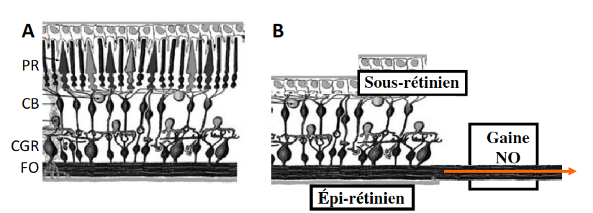
Fonctionnement
Picaud S et al, BA, 2013
Notes:
Sous rétinien entre PR et EP
Épi: sur le vitré

Slide 6
Prothèses épi-rétiniennes
Société 2nd Sight, 1ère génération: Implants 16 électrodes: Vision limitée (lumière sur fond noir→ AV = 20/3240.
Société 2nd Sight, Implants ARGUS 2: 60 électrodes
Étude multicentrique internationale:
Localisation d’objets.
Discrimination du mouvement.
Discrimination de réseaux orientés.
Av→ 20/1260.
Lecture 10 mots/minute.
Notes:
EPI RET 3
IRIS
GERMAN
Pixium visium french

Slide 7
Prothèses épi-rétiniennes
3 éléments externes:
Caméra (Lunettes): Acquisition de l’image Real-Time
Microprocesseur (VPU) : Transformation des images en matrices de stimulation électrique. Information spatio-temporelle.
Émetteur (Coil): Envoi de signaux en radiofréquence vers l’implant.

Slide 8
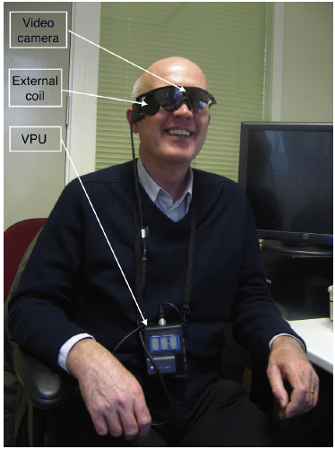
Elements externes ARGUS 2
Da Cruz et al, Progress in Retinal Eye Research, 2015

Slide 9
Prothèses épi-rétiniennes
3 Eléments internes:
Receveur de RF: Internal Coil (+Energy supply).
Puce électronique (ASIC) qui transforme le signal en courants électriques.
Sortie du receveur : L’implant (avec les électrodes) fixé par clou ou tack transchoroidien; stimulation électrique rétinienne.

Slide 10
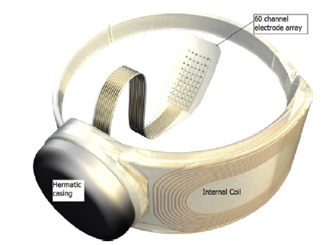
Elements internes ARGUS 2
Da Cruz et al, Progress in Retinal Eye Research, 2015

Slide 11
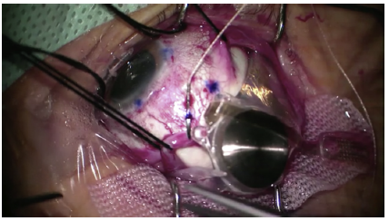
Chirurgie ARGUS 2
Da Cruz et al, Progress in Retinal Eye Research, 2015

Slide 12
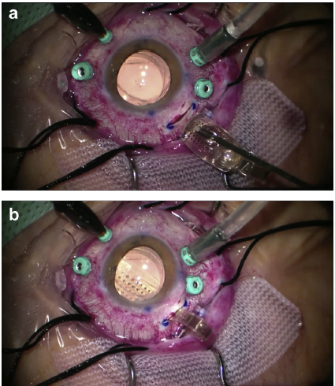
Chirurgie ARGUS 2
Da Cruz et al, Progress in Retinal Eye Research, 2015

Slide 13
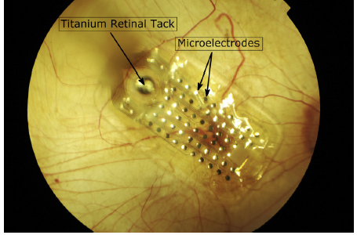
Chirurgie ARGUS 2
Da Cruz et al, Progress in Retinal Eye Research, 2015
Notes:
200 UM LE DIAMETRE ELECTRODE

Slide 14
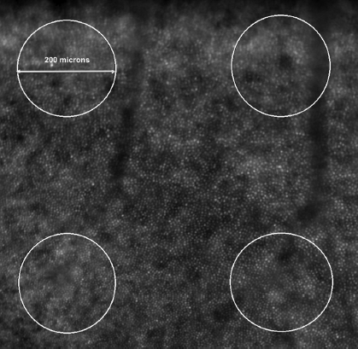
Chirurgie ARGUS 2
Da Cruz et al, Progress in Retinal Eye Research, 2015
Notes:
200 UM LE DIAMETRE ELECTRODE

Slide 15
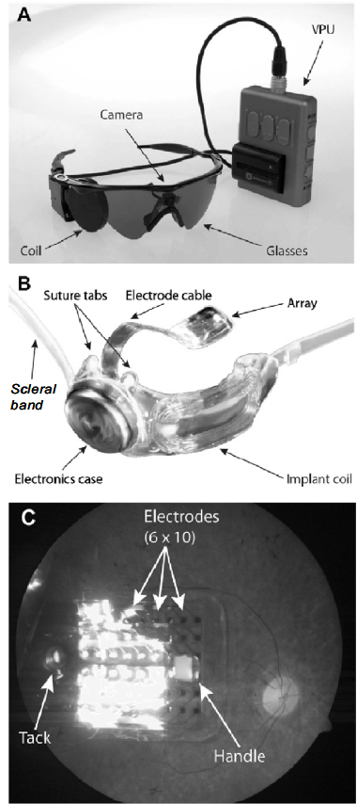
Argus 2
CE 2011
FDA 2013
Commercialisation : 80.000 Euros
Stimulation similaire de toutes les cellules ganglionnaires (ON/OFF) et des fibres nerveuses superficielles.
Perte de la rétinotopie, du champ visuel.
→Explication possible de la différence dans les performances des patients.
Picaud S et al, BA, 2013
Notes:
Correspondant aux cellules ganglionnaires plus périphériques
60 PIXELS
Amplitude du courant: Fonction linéaire de l’intensité du pixel considéré à une fréquence de 20Hz pour une durée d’impulsion de 100us à 1ms.
Stimulation biphasique, cathodique puis anodique.

Slide 16
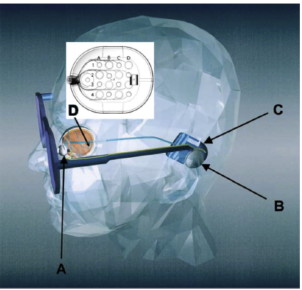
ARGUS 1
Da Cruz et al, Progress in Retinal Eye Research, 2015

Slide 17
Complications
Etude débutée en 2007
30 patients suivis durant 6- 30 mois.
2 DR, 3 Endophtalmies, 2DC, 2 dislocations du Tack.
Extrusion de matériel externe: 10 patients.

Slide 18
Prothèses sous-rétiniennes
Optobionics:
1ers dispositifs: 2mm de diamètre: photodiodes solaires intégrées aux électrodes directement placées en sous-rétinien. Pas de dispositif externe.
Résultats médiocres: peu de photons convertis en signal.
Retina Implant AG:
Circuit amplificateur des signaux issus des photodiodes.
Problème: nécessité d’une batterie insérée en sous-rétinien périphérique.
16 électrodes → 1500 électrodes (Lecture, AV→ 20/1000)
600 pixels
Notes:
Reception amplification stimulation des cellules bipolaires.
EX ALPHA IMS

Slide 19
Défis: Améliorer la Résolution
Rétine endommagée: Entourée de tissu glial, l’isolant de la transmission du signal.
Solutions: Structures tridimensionnelles englobant les neurones à stimuler par des électrodes de polarité opposée.
Puits de stimulation.
Design permettant de considérer chaque puits comme un pixel indépendant.

Slide 20
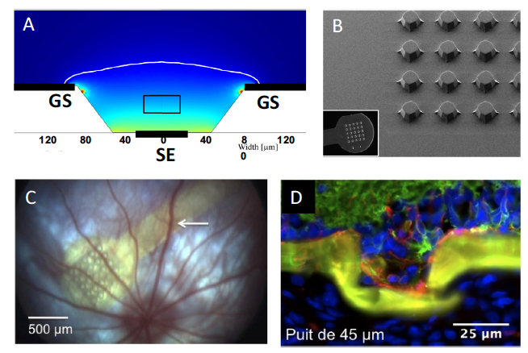
Défis: Améliorer la résolution
Picaud S et al, BA, 2013

Slide 21
Défis: Les matériaux
Courants faradiques vs courants capacitifs.
Platine, nitrure de titane, oxydes d’iridium.
Avenir: diamants dopés par du Bore, graphène…
Notes:
Faradiques = redox= changement des tissus et du ph
Capacitifs : petites electrodes avec densite de charge elevee= risque de les endommager et le tissu aussi
Trouver des materieau qui supportent ces densites de charge

Slide 22
Défis: Le codage de l’information
Caméras asynchrones (dépendant moins du temps, donnant des informations positives et négatives, à l’instar des photorécepteurs)
Notes:
Caméras classiques: 1 images toutes les 30ms

Slide 23
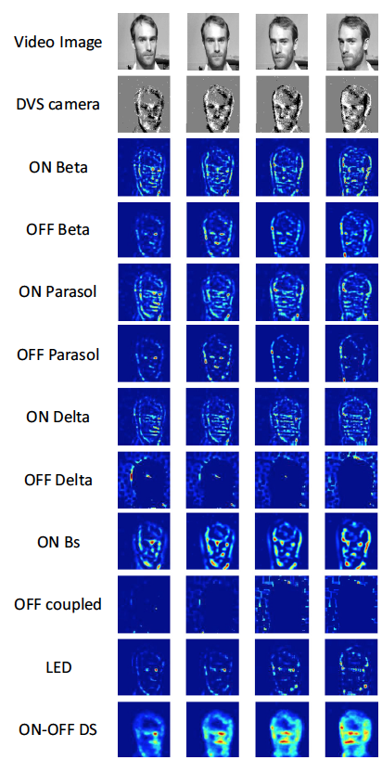
Défis: Le codage de l’information Modélisation des informations visuelles envoyées au cerveau par différentes populations de cellules ganglionnaires à partir d’évènements positifs et négatifs générés par la caméra asynchrone de type DVS.
Picaud S et al, BA, 2013
Notes:
Caméras classiques: 1 images toutes les 30ms

Slide 24
Quelles réponses aux questions des patients?
Ces implants relèvent d’études multicentriques.
Eligibilité dépend de la pathologie et des capacités d’adaptation corticale:
Glaucome: stimulation post NO: pour l’instant, on oublie…
Rétinopathies conservant une certaine viabilité des voies de transmission (DMLA, RP): Possible.
Rendement: …à pondérer par rapport au degré de l’atteinte… et des capacités d’adaptation et de plasticité cérébrales individuelles.

